Slide 1
Programmierung(1)

Slide 2
Agenda
Modulo-Operator
Definition
Beispielaufgabe im PAP, Struktogramm, Pseudocode und ANSI C
USE CASE Diagramme
Einordnung und Motivation
Beispielaufgabe
Akteur
Anwendungsfall (Darstellung, Auslösung)
System Boundary
Inklusion
Extension (Extension Point)
Generalisierung (Akteur, Anwendungsfall)
Ausführliches Training + Ergebnisbesprechung
Fachpraktische Anwendungen

Slide 3
Modulo-Operator – Definition
Der Modulo-Operator ermittelt den Rest beim ganzzahligen Teilen … Beispiele:
5 modulo 3 = 2, denn 5: 3 = 1 Rest 2
25 modulo 7 = 4, denn 25: 7 = 3 Rest 4
33 modulo 11= 0, denn 33:11 = 3 Rest 0
Der Modulo-Operator bzgl. n ergibt einen Wert zwischen 0 und n-1 … Beispiel (für n=3):
0 modulo 3 = 0
1 modulo 3 = 1
2 modulo 3 = 2
3 modulo 3 = 0
4 modulo 3 = 1
5 modulo 3 = 2
6 modulo 3 = 0
7 modulo 3 = 1
…
Achtung:
Für beliebige ganze Zahlen x ist x modulo 0 nicht zulässig!
(dies entspräche dem ebenfalls unzulässigen Teilen durch 0)

Slide 4
Modulo-Operator – Motivation
Wer mit ganzen Zahlen rechnet, der vermeidet Rundungsfehler, die bei Berechnungen mit Kommazahlen in der Regel auftreten.
Addieren, Subtrahieren und Multiplizieren von ganzen Zahlen ist im wesentlichen unproblematisch. Wer aber zwei ganze Zahlen dividiert und Kommawert-Ergebnisse vermeiden möchte, der muss eine Division mit Rest durchführen. Die beiden sich hierbei ergebenden Werte müssen auf zwei unterschiedliche Operationen verteilt werden:
Die Division ermittelt nur den ganzzahligen Wert und ignoriert den Rest: 13 : 4 = 3
Der Modulo ermittelt nur den Rest und ignoriert den ganzzahligen Wert: 13 modulo 4 = 1
Tatsächlich gibt es aber auch weitere Motivationen, sich mit dem Modulo zu beschäftigen. Wir wollen zunächst nur die beiden folgenden vorstellen:
Ob eine ganze Zahl n durch einen Wert t teilbar ist, kann mit dem Modulo-Operator entschieden werden, denn in diesem Fall gilt: n modulo t == 0
Des weiteren werden wir den Modulo-Operator auch beim arbeiten mit Zufallszahlen nutzen können. Mit diesem auf den ersten Blick verblüffenden Zusammenhang beschäftigen wir uns Morgen … Vorfreude ;-)

Slide 5
Modulo-Operator – Beispielaufgabe
Vom User wird zunächst eine beliebige ganze Zahl a abgefragt. Anschließend eine weitere ganze Zahl b, die ungleich 0 sein muss. (Beide Eingaben werden der Einfachheit halber nicht überprüft). Anschließend soll die folgende Ausgabe erscheinen, bevor das Programm endet:
a „geteilt durch “ b „ergibt:“ a:b „Rest“ a modulo b
Hinweis:
Die Modulo-Operation besitzt kein eigenes Symbol in PAP´s, Struktogrammen oder Pseudocodes.
Die jeweiligen Notationsformen werden wir entsprechend auf der folgenden Folie gleichzeitig und ohne Mühe abhandeln können …
… interessant wird daher vor Allem die Syntax in ANSI C sein.

Slide 6
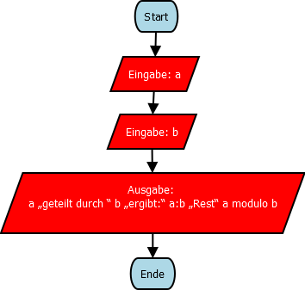
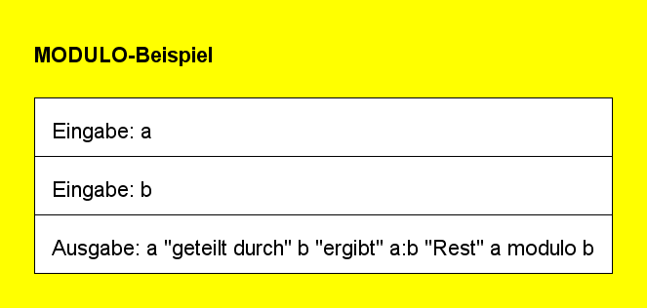
Beispielaufgabe – PAP, Struktogramm, Pseudocode
Programm Modulo-Beispiel
{
Eingabe: a
Eingabe: b
Ausgabe: a „geteilt durch“ b „ergibt“ a:b „Rest“ a modulo b
}

Slide 7
Beispielaufgabe – Quellcode – Division und Modulo
# include<stdio.h>
main()
{
int a,b;
printf(“Geben Sie bitte eine beliebige ganze Zahl ein: “);
fflush(stdin);
scanf(“%d“,&a);
printf(“Geben Sie bitte eine ganze Zahl ungleich 0 ein: “);
fflush(stdin);
scanf(“%d“,&b);
printf(“%d geteilt durch %d ergibt: %d Rest %d“,a,b,a/b,a%b);
}

Slide 8
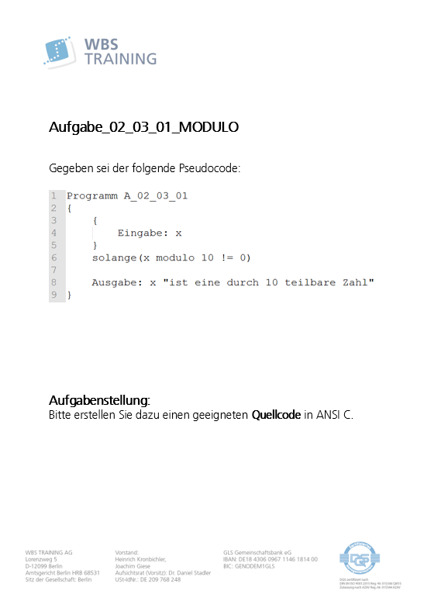
Modulo-Operator – Gemeinsame Übung A_02_03_01_MODULO

Slide 9
USE CASE - Einordnung und Motivation
Anwendungsfall-Diagramme (Use Case Diagram) gehören zu der graphischen Modellierungssprache UML (Unified Modeling Language), von der wir noch weitere Beispiele behandeln werden.
Anwendungsfall-Diagramme werden zu Beginn des Projektmanagements erstellt, um einen ersten Einblick davon zu gewinnen, was ein zu erstellendes System aus Sicht des Users (Akteurs) leisten soll.
Folgende Aspekte des Zusammenspiels zwischen Anwender und Anwendungsfall sollen dargestellt bzw. berücksichtigt werden:
Welche Akteure werden das System nutzen?
Welche Aktionen werden von welchem Akteur ausgeführt („ausgelöst“)?
Welche (Folge)-Aktionen ergeben sich zwingend aus der Aktion eines Akteurs?
Welche (Eventual)-Aktionen ergeben sich unter welchen Bedingungen?
Wo können Spezialfälle zu einer Verallgemeinerung („Generalisierung“) zusammengefasst werden?
Anwendungsfall-Diagramme können für sehr unterschiedliche Projekte genutzt werden. Dies können Bauprojekte, IT-Projekte, aber auch die Organisation einer großen Familienfeier sein.
Unser erstes Beispiel betrachtet die Organisation eines Restaurants. Dabei kommt es uns nicht auf Vollständigkeit an, sondern lediglich darum, alle zu vermittelnde Symbole vorstellen zu können.

Slide 10
Beispielaufgabe – Akteur
Kunde
Man spricht bei Akteuren von einer Rolle, nicht
von einer konkreten Person. Deswegen schreiben
wir hier „Kunde“ und nicht etwa „Herr Müller“

Slide 11
Beispielaufgabe – Akteur
Akteure können auch Geräte oder Institutionen
sein. Wichtig ist, dass es sich dabei um Entitäten
handelt, die nicht zu jenem System zählen, das im
Rahmen des Projekts erst erstellt werden soll, sondern
um etwas Externes, bzw. etwas bereits Bestehendes.
Kunde
Lesegerät
Bedienung
Koch

Slide 12
Beispielaufgabe – System Boundary
Kunde
Lesegerät
Alle Akteure müssen
außerhalb der
System Boundary
notiert werden!
Bedienung
Koch

Slide 13
Beispielaufgabe – Anwendungsfall
Etwas bestellen
Kunde
Ein Anwendungsfall wird als Tätigkeit formuliert
und in einer Ellipse notiert. Anwendungsfälle werden
stets innerhalb der System Boundary eingetragen.
Lesegerät
Bedienung
Koch

Slide 14
Beispielaufgabe – Anwendungsfall auslösen
Etwas bestellen
Kunde
Lesegerät
Eine Verbindungslinie (ohne Pfeilspitzen) zwischen Akteur und Anwendungsfall zeigt auf, welcher Anwendungsfall durch welchen Anwender ausgelöst wird.
Bedienung
Koch

Slide 15
Beispielaufgabe – include
Bestellung bezahlen
Etwas bestellen
<<include>>
Kunde
Ein gestrichelter Pfeil (zusammen mit dem Text <<include>>) verweist auf Anwendungsfälle, die zwingend folgen.
Die Pfeilspitze zeigt auf den zwingend folgenden Anwendungsfall.
Lesegerät
Bedienung
Koch

Slide 16
Beispielaufgabe – extend
Bestellung bezahlen
Etwas bestellen
<<include>>
Kunde
Ein gestrichelter Pfeil (zusammen mit dem Text <<extend>>) verweist auf Anwendungsfälle, die eventuell ergänzt werden.
Die Pfeilspitze zeigt auf den eventuell ergänzten Anwendungsfall.
Lesegerät
<<extend>>
Rückgeld auszahlen
Bedienung
Koch
Stammkunde

Slide 17
Beispielaufgabe – extend => Condition
Bestellung bezahlen
Etwas bestellen
<<include>>
Kunde
Lesegerät
Condition:
falls Barzahlung und
Zahlung nicht passend
<<extend>>
Rückgeld auszahlen
Ein Textfeld (mit „Eselsohr“) informiert über die Bedingung (Condition),
die erfüllt seien muss, damit ein Anwendungsfall (hier: Bestellung bezahlen)
durch einen weiteren (hier: Rückgeld auszahlen) ergänzt werden soll.
Bedienung
Koch
Stammkunde

Slide 18
Beispielaufgabe – extend => Verbindungslinie + Kreis
Bestellung bezahlen
Etwas bestellen
<<include>>
Kunde
Condition:
falls Barzahlung und
Zahlung nicht passend
Lesegerät
<<extend>>
Rückgeld auszahlen
Durch die Verbindungslinie + (nicht ausgefülltem) Kreis wird deutlich gemacht,
welche Bedingung sich auf welche Extension bezieht.
Bedienung
Koch

Slide 19
Beispielaufgabe – extend => Extension Point
Bestellung bezahlen
------------------------------------Extension Point:
Rückgeld
Etwas bestellen
<<include>>
Kunde
Condition:
falls Barzahlung und
Zahlung nicht passend
Extension Point:
Rückgeld
Lesegerät
<<extend>>
Rückgeld auszahlen
Jede Extension erhält einen Titel (hier: „Rückgeld“)
Dieser Titel erscheint im Textfeld und im eventuell zu ergänzenden Anwendungsfall.
(In beiden Fällen unter der Überschrift „Extension Point“)
Im eventuell ergänzten Anwendungsfall wird dieser Hinweis unter einer gestrichelten Linie notiert.
Bedienung
Koch

Slide 20
Beispielaufgabe – extend => mehrere Extensionen möglich
Bestellung bezahlen
------------------------------------Extension Points:
Rückgeld
Kartenzahlung
Etwas bestellen
<<include>>
<<extend>>
Karte einlesen
Kunde
Condition:
falls Barzahlung und
Zahlung nicht passend
Extension Point:
Rückgeld
Condition:
falls Kartenzahlung
Extension Point:
Kartenzahlung
Lesegerät
<<extend>>
Rückgeld auszahlen
Bedienung
Koch

Slide 21
Beispielaufgabe – extend => Zuweisung des Akteurs
Bestellung bezahlen
------------------------------------Extension Points:
Rückgeld
Kartenzahlung
Etwas bestellen
<<include>>
<<extend>>
Karte einlesen
Kunde
Condition:
falls Barzahlung und
Zahlung nicht passend
Extension Point:
Rückgeld
Condition:
falls Kartenzahlung
Extension Point:
Kartenzahlung
Lesegerät
<<extend>>
Rückgeld auszahlen
Bedienung
Koch

Slide 22
Beispielaufgabe – extend => Zuweisung des Akteurs
Bestellung bezahlen
------------------------------------Extension Points:
Rückgeld
Kartenzahlung
Etwas bestellen
<<include>>
<<extend>>
Karte einlesen
Kunde
Condition:
falls Barzahlung und
Zahlung nicht passend
Extension Point:
Rückgeld
Condition:
falls Kartenzahlung
Extension Point:
Kartenzahlung
Lesegerät
<<extend>>
Rückgeld auszahlen
Bedienung
Anwendungsfälle, die durch include- oder extend-Beziehungen
hinzukommen, können sich auf andere Akteure beziehen.
Ist dies der Fall, so wird dies durch die bereits bekannte Verbindungslinie (ohne Pfeilspitze) dargestellt.
Koch

Slide 23
Beispielaufgabe – Generalisierung (1)
Bestellung bezahlen
------------------------------------Extension Points:
Rückgeld
Kartenzahlung
Etwas bestellen
<<include>>
<<extend>>
Karte einlesen
Kunde
Condition:
falls Barzahlung und
Zahlung nicht passend
Extension Point:
Rückgeld
Condition:
falls Kartenzahlung
Extension Point:
Kartenzahlung
Lesegerät
<<extend>>
Rückgeld auszahlen
Ein Pfeil mit durchgezogener Linie und dreieckiger (nicht ausgefüllter) Spitze weist auf eine Verallgemeinerung (Generalisierung).
Generalisierungen können in der UML an vielen Stellen zur Anwendung kommen.
In diesem ersten Beispiel geht es um die Verallgemeinerung auf den Oberbegriff Kunde, also um eine Generalisierung von Akteuren.
Bedienung
Koch

Slide 24
Beispielaufgabe – Generalisierung (1)
Bestellung bezahlen
------------------------------------Extension Points:
Rückgeld
Kartenzahlung
Etwas bestellen
<<include>>
<<extend>>
Karte einlesen
Kunde
Condition:
falls Barzahlung und
Zahlung nicht passend
Extension Point:
Rückgeld
Condition:
falls Kartenzahlung
Extension Point:
Kartenzahlung
Lesegerät
<<extend>>
Rückgeld auszahlen
Neukunde
Bedienung
Die Spezialfälle „Stammkunde“ und „Neukunde“ werden hier zum Oberbegriff „Kunde“ verallgemeinert.
Dies macht Sinn, sofern für den Oberbegriff Anwendungsfälle gelten, die auch für alle Spezialfälle gültig sind.
Koch
Stammkunde

Slide 25
Beispielaufgabe – Generalisierung (1)
Bestellung bezahlen
------------------------------------Extension Points:
Rückgeld
Kartenzahlung
Etwas bestellen
<<include>>
<<extend>>
Karte einlesen
Kunde
Condition:
falls Barzahlung und
Zahlung nicht passend
Extension Point:
Rückgeld
Condition:
falls Kartenzahlung
Extension Point:
Kartenzahlung
Lesegerät
<<extend>>
Rückgeld auszahlen
Neukunde
Neukunde
Spezialfälle können natürlich auch selbst Anwendungsfälle auslösen.
Dies macht Sinn, sofern diese Anwendungsfälle nicht auch für den Oberbegriff gültig sind.
Bedienung
nimmt sich Info-Material für Neukunden
betritt Ehrenloge für Stammgäste
Koch
Stammkunde
Stammkunde

Slide 26
Beispielaufgabe – Generalisierung (2)
Bestellung bezahlen
------------------------------------Extension Points:
Rückgeld
Kartenzahlung
Etwas bestellen
<<include>>
<<extend>>
Karte einlesen
Kunde
Condition:
falls Barzahlung und
Zahlung nicht passend
Extension Point:
Rückgeld
Condition:
falls Kartenzahlung
Extension Point:
Kartenzahlung
Lesegerät
<<extend>>
Essen bestellen
Getränk bestellen
Rückgeld auszahlen
Neukunde
Neukunde
Bedienung
nimmt sich Info-Material für Neukunden
betritt Ehrenloge für Stammgäste
Koch
Stammkunde
Stammkunde

Slide 27
Beispielaufgabe – Generalisierung (2)
Bestellung bezahlen
------------------------------------Extension Points:
Rückgeld
Kartenzahlung
Etwas bestellen
<<include>>
<<extend>>
Karte einlesen
Kunde
Condition:
falls Barzahlung und
Zahlung nicht passend
Extension Point:
Rückgeld
Condition:
falls Kartenzahlung
Extension Point:
Kartenzahlung
Lesegerät
<<extend>>
Essen bestellen
Getränk bestellen
Rückgeld auszahlen
Auch Anwendungsfälle können generalisiert werden.
Hier wurden die Spezialfälle „Essen bestellen“ und „Getränk bestellen“ zum Oberbegriff „Etwas bestellen“ verallgemeinert.
Dies macht Sinn, sofern für den Oberbegriff include- oder extend-Beziehungen gelten, die auch für jeden Spezialfall gelten.
Sofern die Spezialfälle von den selben Akteuren wie der Oberbegriff ausgeführt werden, muss diese Beziehung nicht erneut eingezeichnet werden
Neukunde
Neukunde
Bedienung
nimmt sich Info-Material für Neukunden
nimmt sich Info-Material für Neukunden
betritt Ehrenloge für Stammgäste
Koch
Stammkunde
Stammkunde

Slide 28
Beispielaufgabe – Generalisierung (2)
Bestellung bezahlen
------------------------------------Extension Points:
Rückgeld
Kartenzahlung
Etwas bestellen
<<include>>
<<extend>>
Karte einlesen
Kunde
Condition:
falls Barzahlung und
Zahlung nicht passend
Extension Point:
Rückgeld
Condition:
falls Kartenzahlung
Extension Point:
Kartenzahlung
Lesegerät
<<extend>>
Essen bestellen
Getränk bestellen
Rückgeld auszahlen
<<include>>
<<include>>
Neukunde
Neukunde
Getränk einschenken
Essen zubereiten
Bedienung
Auch Sonderfälle können natürlich durch include- und/oder extend-Beziehungen ergänzt werden.
Dies macht Sinn, sofern es Beziehungen gibt, die sich nur auf
einzelne Sonderfälle, nicht aber auf die Generalisierung beziehen.
nimmt sich Info-Material für Neukunden
betritt Ehrenloge für Stammgäste
Koch
Stammkunde
Stammkunde

Slide 29
Beispielaufgabe – Generalisierung (2)
Bestellung bezahlen
------------------------------------Extension Points:
Rückgeld
Kartenzahlung
Etwas bestellen
<<include>>
<<extend>>
Karte einlesen
Kunde
Condition:
falls Barzahlung und
Zahlung nicht passend
Extension Point:
Rückgeld
Condition:
falls Kartenzahlung
Extension Point:
Kartenzahlung
Lesegerät
<<extend>>
Essen bestellen
Getränk bestellen
Rückgeld auszahlen
<<include>>
<<include>>
Neukunde
Neukunde
Getränk einschenken
Essen zubereiten
Bedienung
nimmt sich Info-Material für Neukunden
betritt Ehrenloge für Stammgäste
Koch
Stammkunde
Stammkunde

Slide 30
Beispielaufgabe – Generalisierung (2)
Bestellung bezahlen
------------------------------------Extension Points:
Rückgeld
Kartenzahlung
Etwas bestellen
<<include>>
<<extend>>
Karte einlesen
Kunde
Condition:
falls Barzahlung und
Zahlung nicht passend
Extension Point:
Rückgeld
Condition:
falls Kartenzahlung
Extension Point:
Kartenzahlung
Lesegerät
<<extend>>
Essen bestellen
Getränk bestellen
Rückgeld auszahlen
<<include>>
<<include>>
Neukunde
Neukunde
Getränk einschenken
Essen zubereiten
Bedienung
nimmt sich Info-Material für Neukunden
Erneut gilt:
Anwendungsfälle, die durch include- oder extend-Beziehungen
hinzukommen, können sich auf andere Akteure beziehen.
Ist dies der Fall, so wird dies durch die bereits bekannte Verbindungslinie (ohne Pfeilspitze) dargestellt.
betritt Ehrenloge für Stammgäste
Koch
Stammkunde
Stammkunde

Slide 31
Beispielaufgabe – Endergebnis
Bestellung bezahlen
------------------------------------Extension Points:
Rückgeld
Kartenzahlung
Etwas bestellen
<<include>>
<<extend>>
Karte einlesen
Kunde
Condition:
falls Barzahlung und
Zahlung nicht passend
Extension Point:
Rückgeld
Condition:
falls Kartenzahlung
Extension Point:
Kartenzahlung
Lesegerät
<<extend>>
Essen bestellen
Getränk bestellen
Rückgeld auszahlen
<<include>>
<<include>>
Neukunde
Getränk einschenken
Essen zubereiten
Bedienung
nimmt sich Info-Material für Neukunden
betritt Ehrenloge für Stammgäste
Koch
Stammkunde

Slide 32

USE CASE Diagramme – Gemeinsame Übung A_02_03_01_USE_CASE

